Slide 1
Medialähettien kiertäminen muissa kirjastoissa
Terhi Hannula, Turun kaupunginkirjasto
terhi.hannula@turku.fi
13.9.2016

Slide 2
Kysely medialäheteille halukkuudesta kiertää
21 medialähetistä 13 vastasi
1. Oletko kiinnostunut vetämään mediatuokioita myös muissa kuin omassa kirjastossasi?
Vastaajien määrä: 13
2. Jos olet, niin missä kirjastossa/kirjastoissa?
Vastaajien määrä: 11
Mikä vaan, varsinkin ruotsiksi
Missä nyt sitten tarvitaankaan.
Mikäli esimies antaa luvan, niin eipä tuolla taida olla väliä. Asun nimittäin X ja olen töissä X, niin siihen väliin ja ympärille jää aika paljon mahdollisuuksia :-)
Kustavi, Vehmaa, Taivassalo, Uusikaupunki, Pyhäranta, Mynämäki
Loisto-kirjastoissa, joissa ei ole omaa medialähettiä. Ehtona palvelun/työpanoksen vaihtaminen kyseisen kirjaston kanssa.
Lähialueen kirjastoissa (Blanka-kirjastot)
Toiveena, että vastaanottava kirjasto maksaa matkakulut
Föli-alue (en omista ajokorttia)
Paikalla ei oikeastaan ole väliä, mutta toki tapauskohtaisesti se antaa eri painotuksia pystymisilleni. Arkityöni puolesta en kuitenkaan, harmi kyllä, ole tällä hetkellä kovin usein näihin visiitteihin saatavilla.
Olisi varmasti mukavaa käydä muissa kunnissa, mutta ikävä kyllä käytännössä ei varmaan mahdollista.
Medialähetit

Slide 3
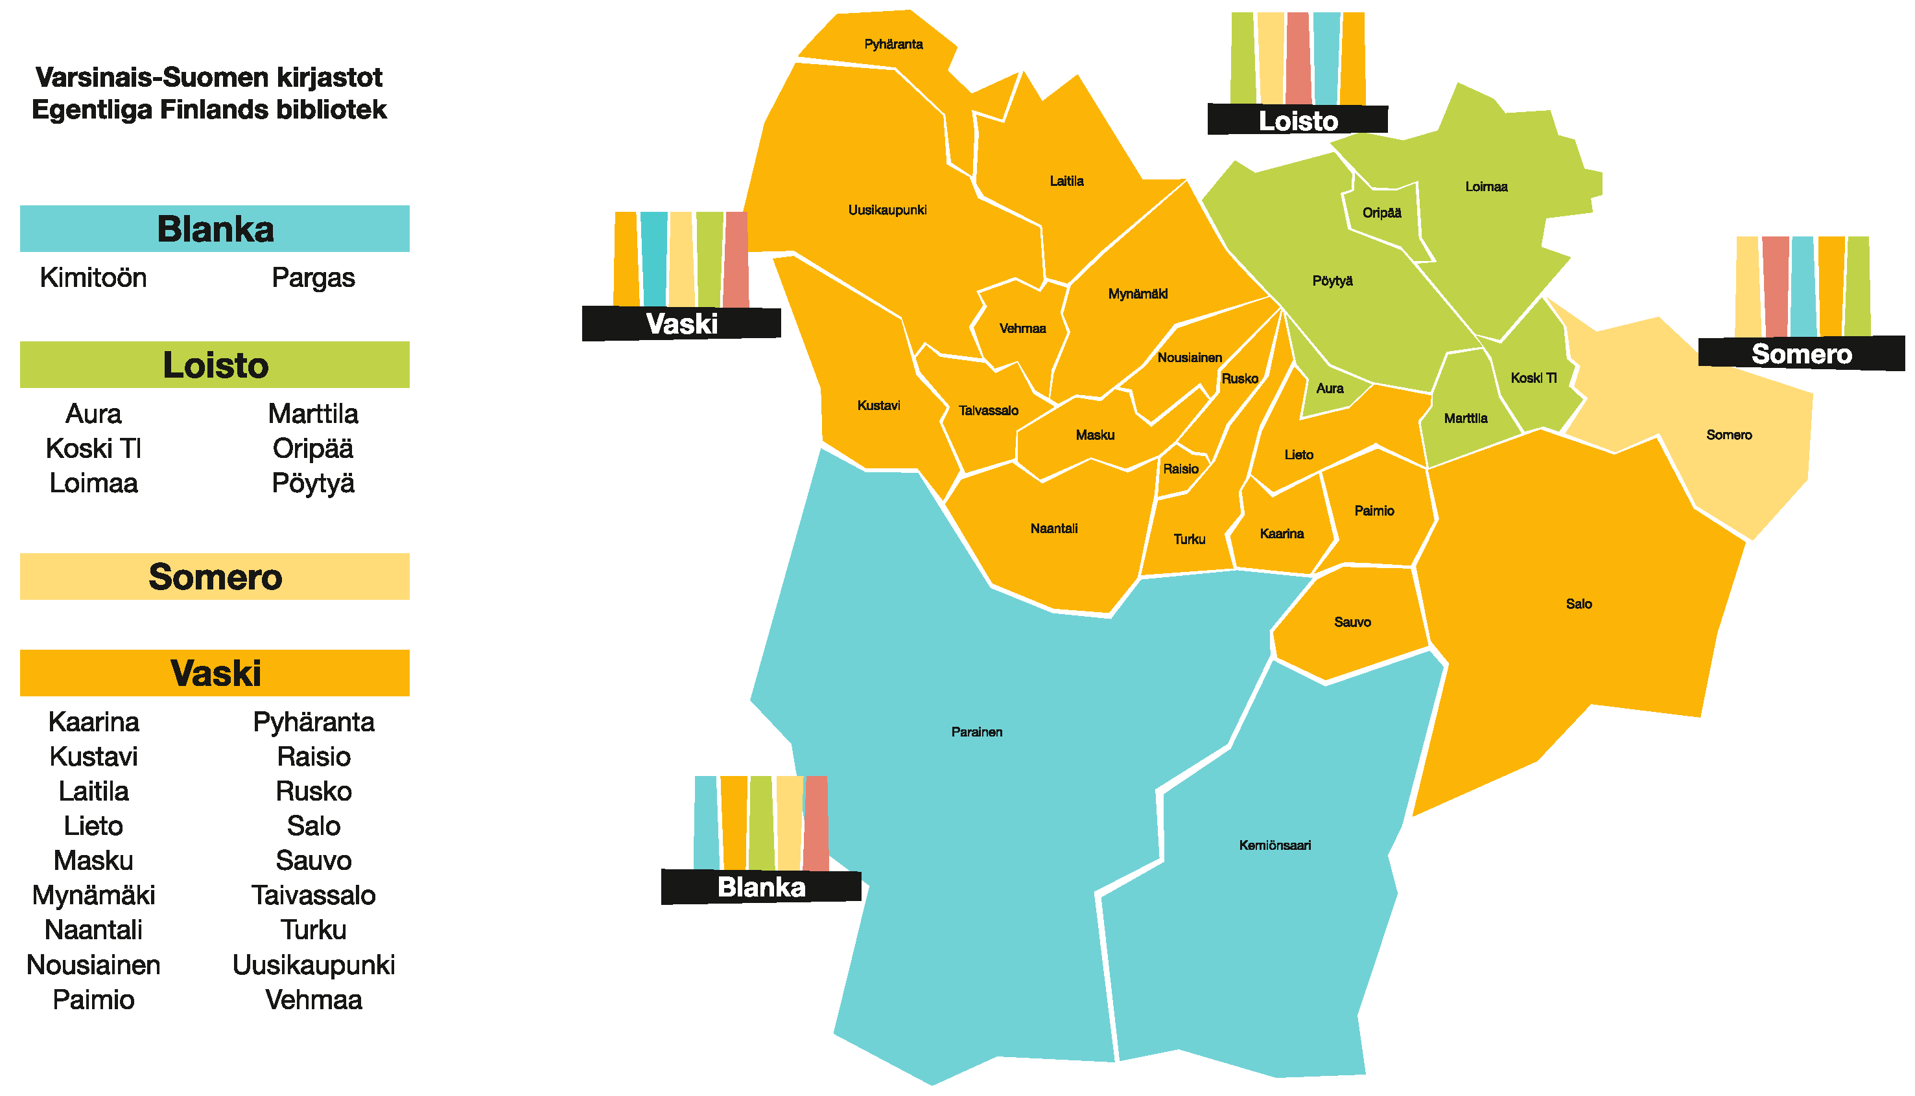
?
4kpl
?
Medialähetit

Slide 4
Vaihtoehdot
Vaihdetaan työntekijää/työpanosta tunneiksi
Matkakulut?
Ostetaan työpanos (kirjasto X ostaa kirjastolta X)
Maksetaan myös matkat
Tarvitaanko ostopalvelusopimus? (Kunta/kunnat X ostavat kunnalta X palvelua näillä ehdoin)
Turku voi tehdä sopimuspohjan
Medialähetit

Slide 5
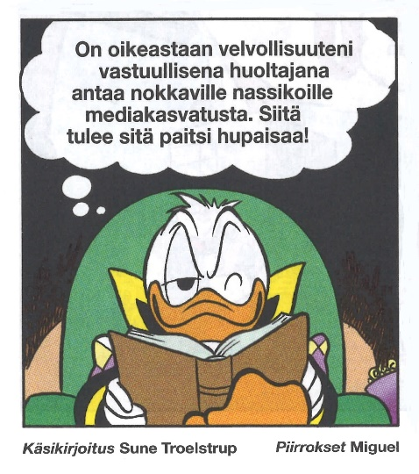
Aku Ankka 8/2016
Medialähetit

